Slide 1
Реестр инвестиционных проектов Курганской области
«сопровождаемые»
«реализованные»
«реализуемые»

Slide 2

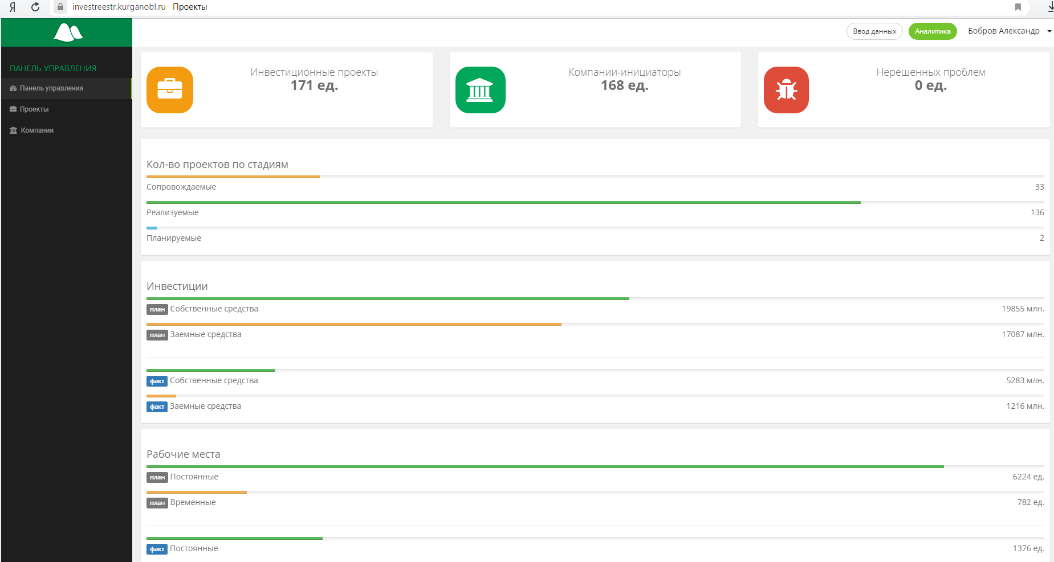

Slide 3
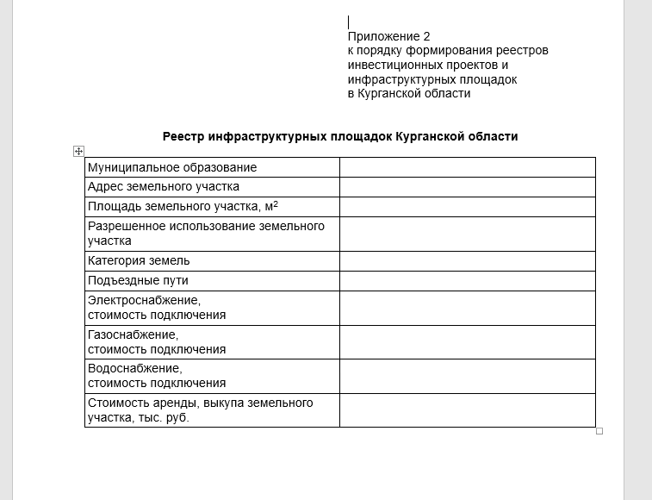
Реестр инфраструктурных площадок Курганской области
Ведение реестра инфраструктурных площадок Курганской области осуществляется Фондом по форме согласно приложению 2 к Порядку
Местные администрации направляют информацию об инфраструктурных площадках в Фонд один раз в квартал в срок до 15 числа месяца, следующего за отчетным периодом, по форме согласно приложению 2 к Порядку

Slide 4
Заявка
заявление
резюме
Сведения о правах на помещение и(или) земельный участок
согласие на обработку персональных данных

Slide 5
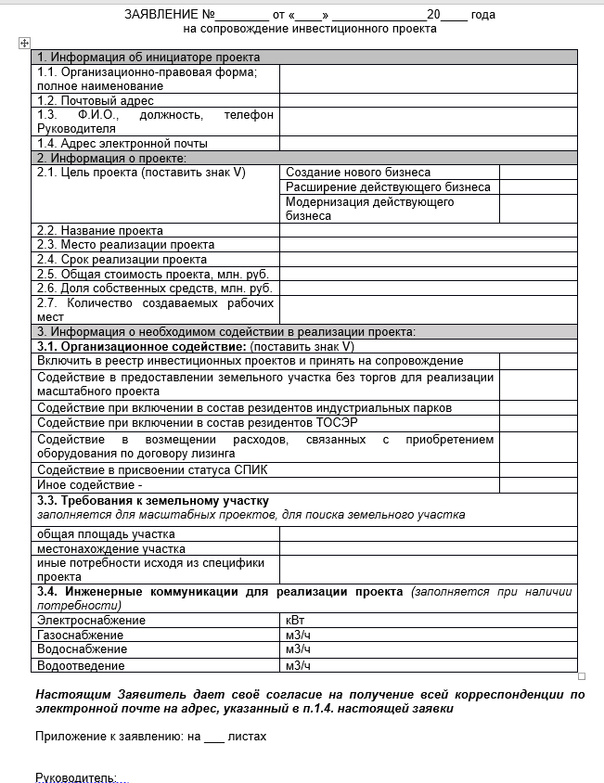
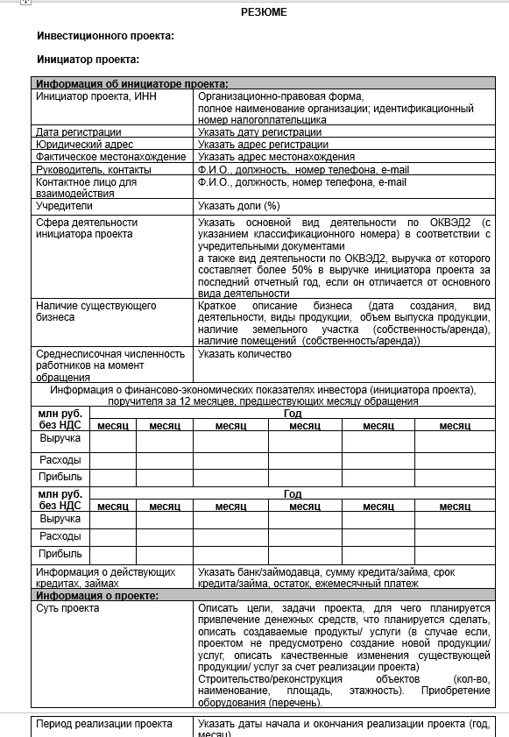
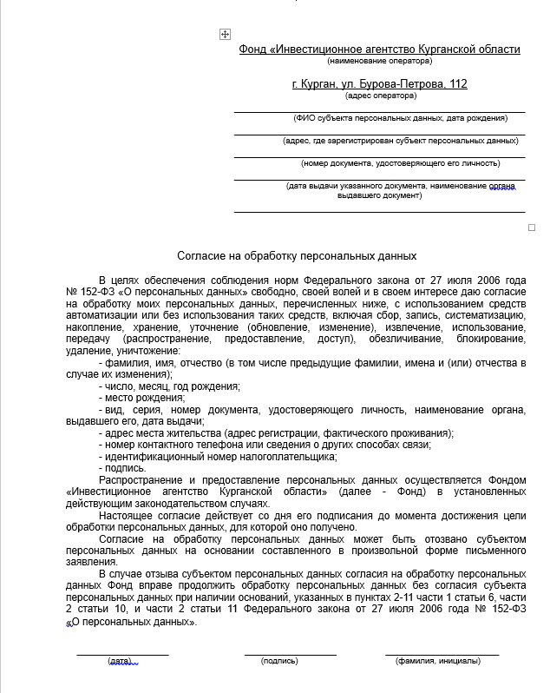

Slide 6
Заявка
Органы исполнительной власти/специализированная организация
Анализ наличия возможностей инвест.проекта
Заключения органов исполнительной власти
Экспертный совет
Решение о включении инвест.проекта в Реестр

Slide 7
Порядок проверки соответствия масштабных инвестиционных проектов, критериям установленным Законом Курганской области
Заявка
бизнес-план финансовое обеспечение
Органы исполнительной власти/специализированная организация
Анализ наличия возможностей инвест.проекта
Заключения органов исполнительной власти
Экспертный совет
Решение о включении инвест.проекта в Реестр

Slide 8
Подготовка соглашения о сотрудничестве по реализации МИП
Резолюция Департамента имущественных и земельных отношений
Резолюция Специализированной организации
Резолюция инвестора
Регистрация соглашения в Специализированной организации

Slide 9
Фонд «Инвестиционное агентство Курганской области»
Телефон бесплатной горячей линии:
8-800-250-47-31, e-mail: invest@invest45.ru
Адрес: 6400007, г.Курган, ул. Бурова-Петрова, 112, 3 этаж
Спасибо за внимание!

